Slide 2
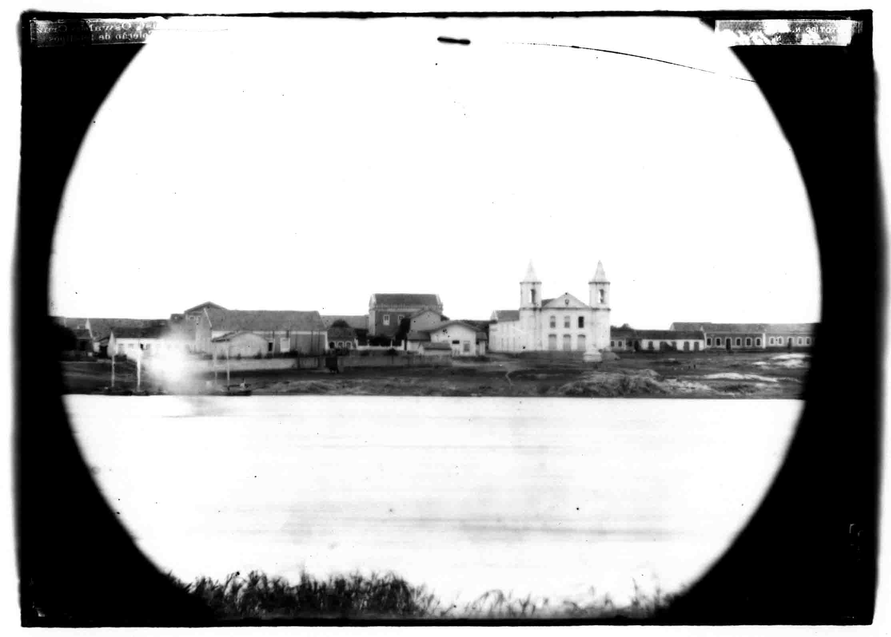

Slide 3
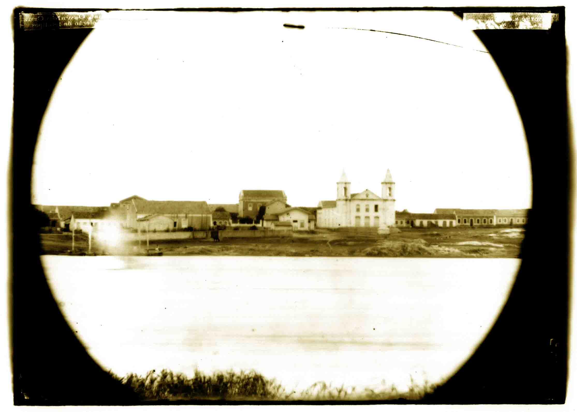

Slide 4
A Fundação Oswaldo Cruz/ Fiocruz celebra o centenário das expedições do Instituto Oswaldo Cruz ao interior do Brasil (1911-1914), com Carlos Chagas, Belizário Pena, Arthur Neiva e outros cientistas.
Os expedicionários percorreram as regiões Norte, Nordeste e Centro-Oeste, levantando as condições de saúde da população e fazendo minucioso registro do panorama geográfico, econômico, social e cultural dos lugares visitados.

Slide 5
A Fundação Oswaldo Cruz/ Fiocruz celebra o centenário das expedições do Instituto Oswaldo Cruz ao interior do Brasil (1911-1914), com Carlos Chagas, Belizário Pena, Arthur Neiva e outros cientistas.
Os expedicionários percorreram as regiões Norte, Nordeste e Centro-Oeste, levantando as condições de saúde da população e fazendo minucioso registro do panorama geográfico, econômico, social e cultural dos lugares visitados.

Slide 6
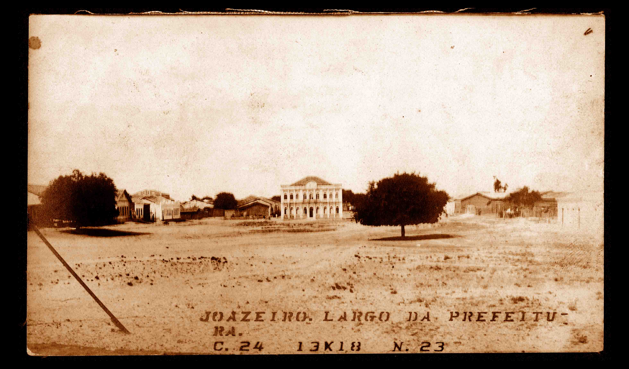
Os fatos relatados causaram um enorme impacto nos moradores das grandes cidades, que não conheciam aquela dura realidade...
... estimularam os debates sobre a identidade do nosso povo, impulsionando mudanças políticas e culturais que aconteceriam no Brasil a partir daí.

Slide 7
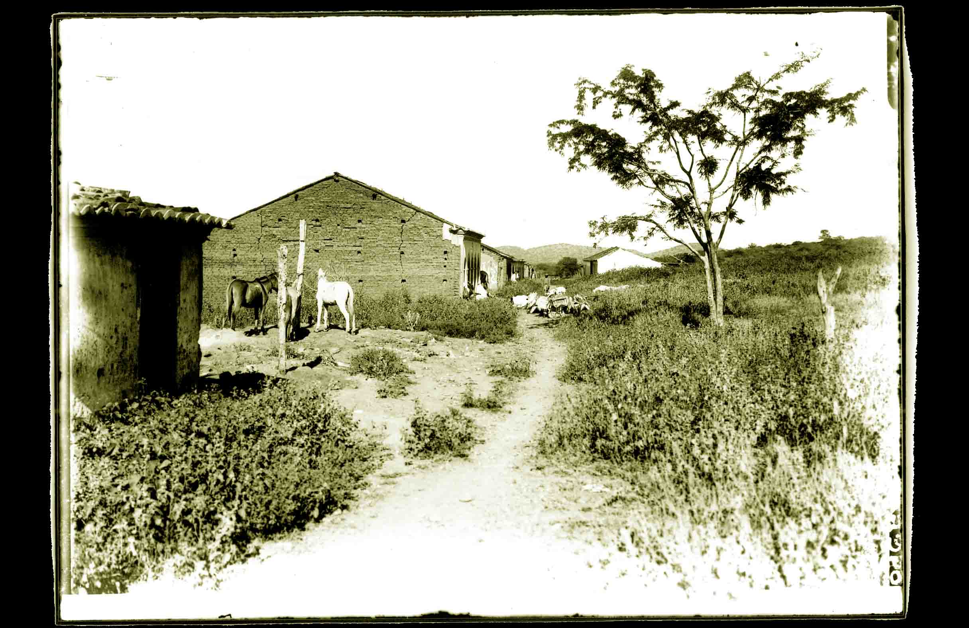
Hoje, 40 milhões de pessoas já estão fora da faixa da extrema pobreza.

Slide 8
Hoje, 40 milhões de pessoas já estão fora da faixa da extrema pobreza.
Isso, associado à Prevenção, à Atenção e à Promoção da Saúde, tem reduzido o impacto das doenças infecciosas na mortalidade da população.

Slide 9
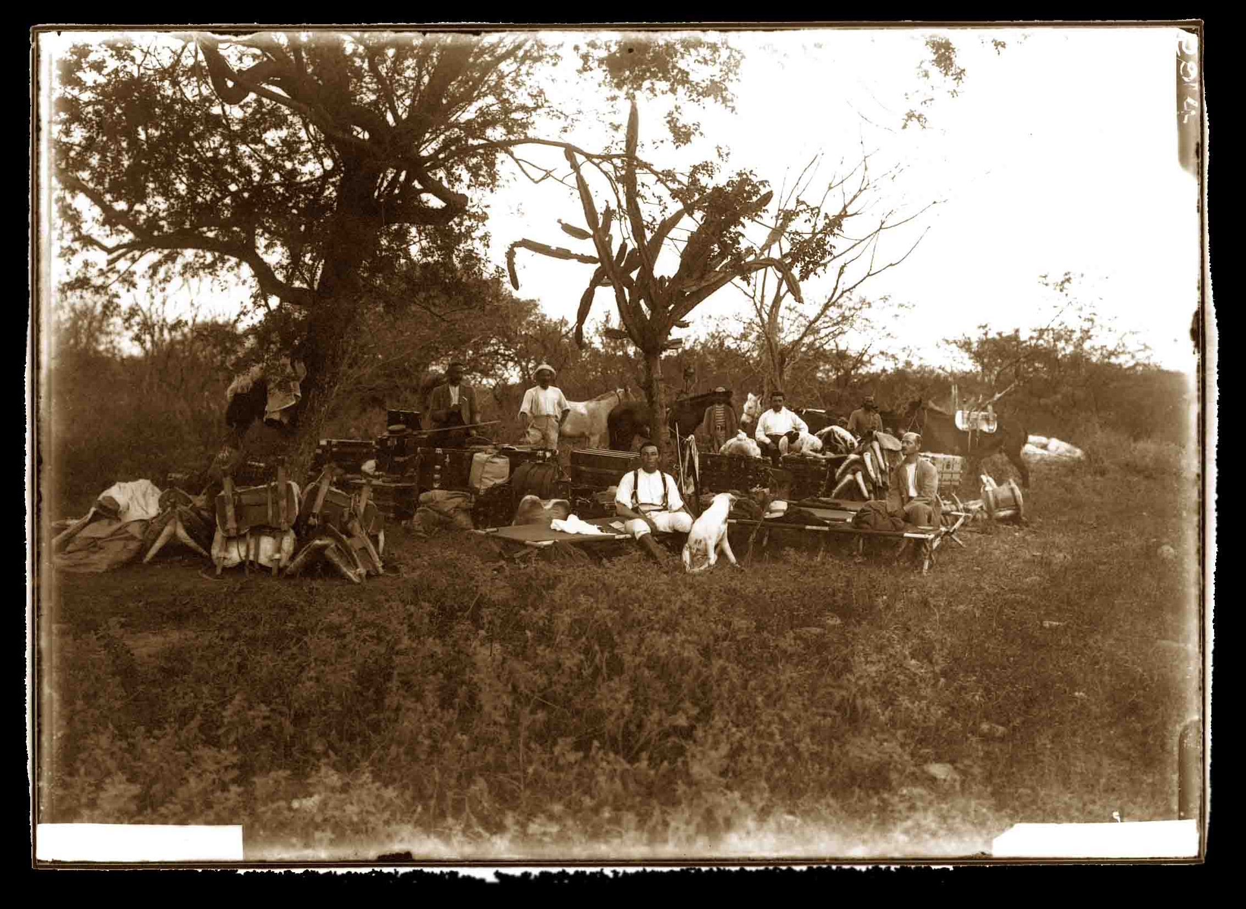
Lugar sertão se divulga: é onde os pastos carecem de fechos; onde um pode torar dez, quinze léguas, sem topar com casa de morador; e onde criminoso vive seu cristo-jesus, arredado do arrocho de autoridade.
Guimarães Rosa
(Grande sertão: veredas)

Slide 10
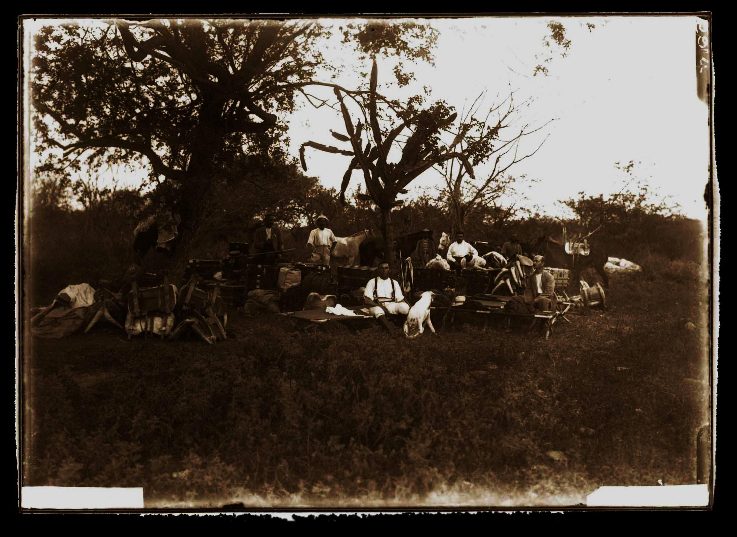
“Lugar sertão se divulga: é onde os pastos carecem de fechos; onde um pode torar dez, quinze léguas, sem topar com casa de morador; e onde criminoso vive seu cristo-jesus, arredado do arrocho de autoridade”.
Guimarães Rosa
(Grande sertão: veredas)

Slide 11
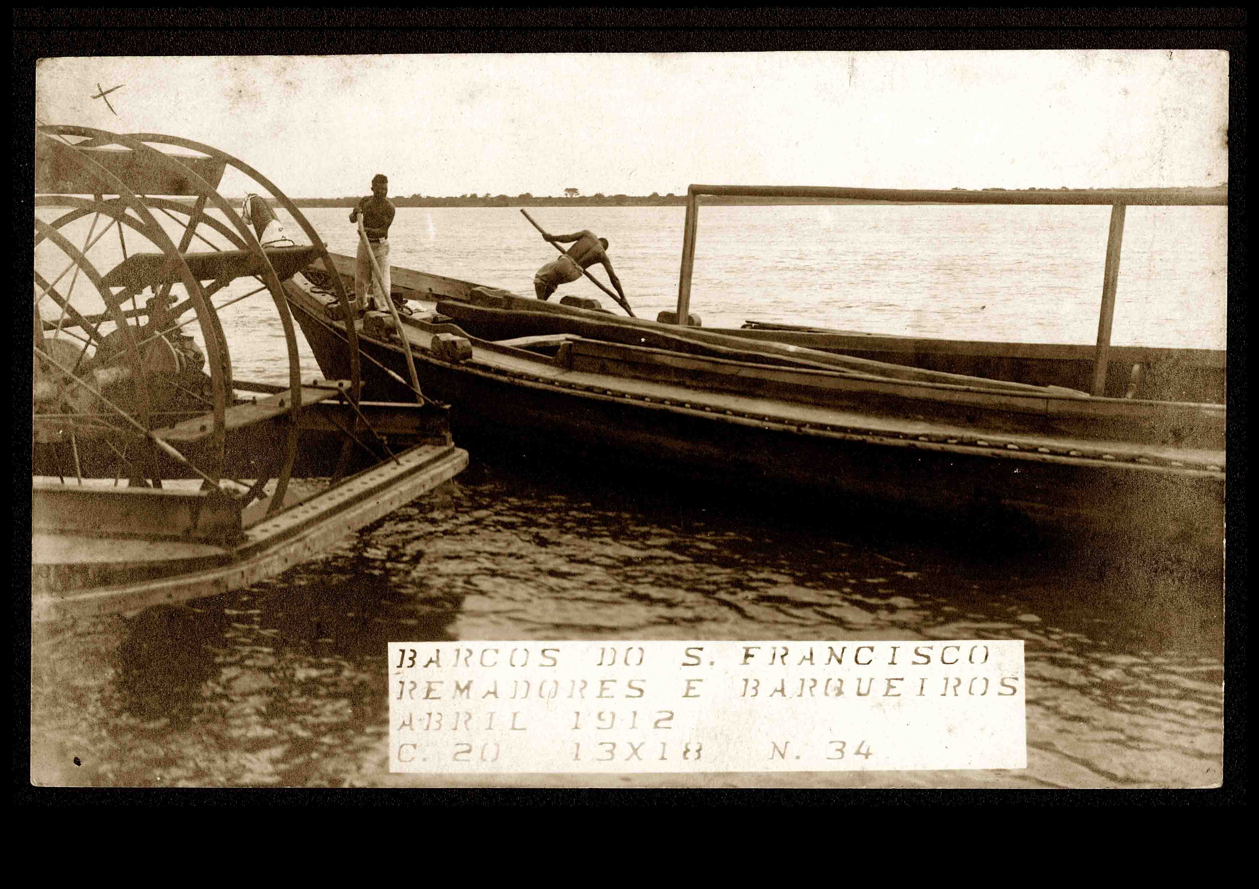
Josué de Castro: “As massas humanas se deram conta de que a fome e a miséria não são indispensáveis ao equilíbrio do mundo,
... e que hoje, graças aos progressos da ciência e da técnica, surgiu pela primeira vez na história um tipo de sociedade na qual a miséria pode ser suprimida e com ela a fome.

Slide 12
Josué de Castro: “As massas humanas se deram conta de que a fome e a miséria não são indispensáveis ao equilíbrio do mundo,
... e que hoje, graças aos progressos da ciência e da técnica, surgiu pela primeira vez na história um tipo de sociedade na qual a miséria pode ser suprimida e com ela a fome”.

Slide 13
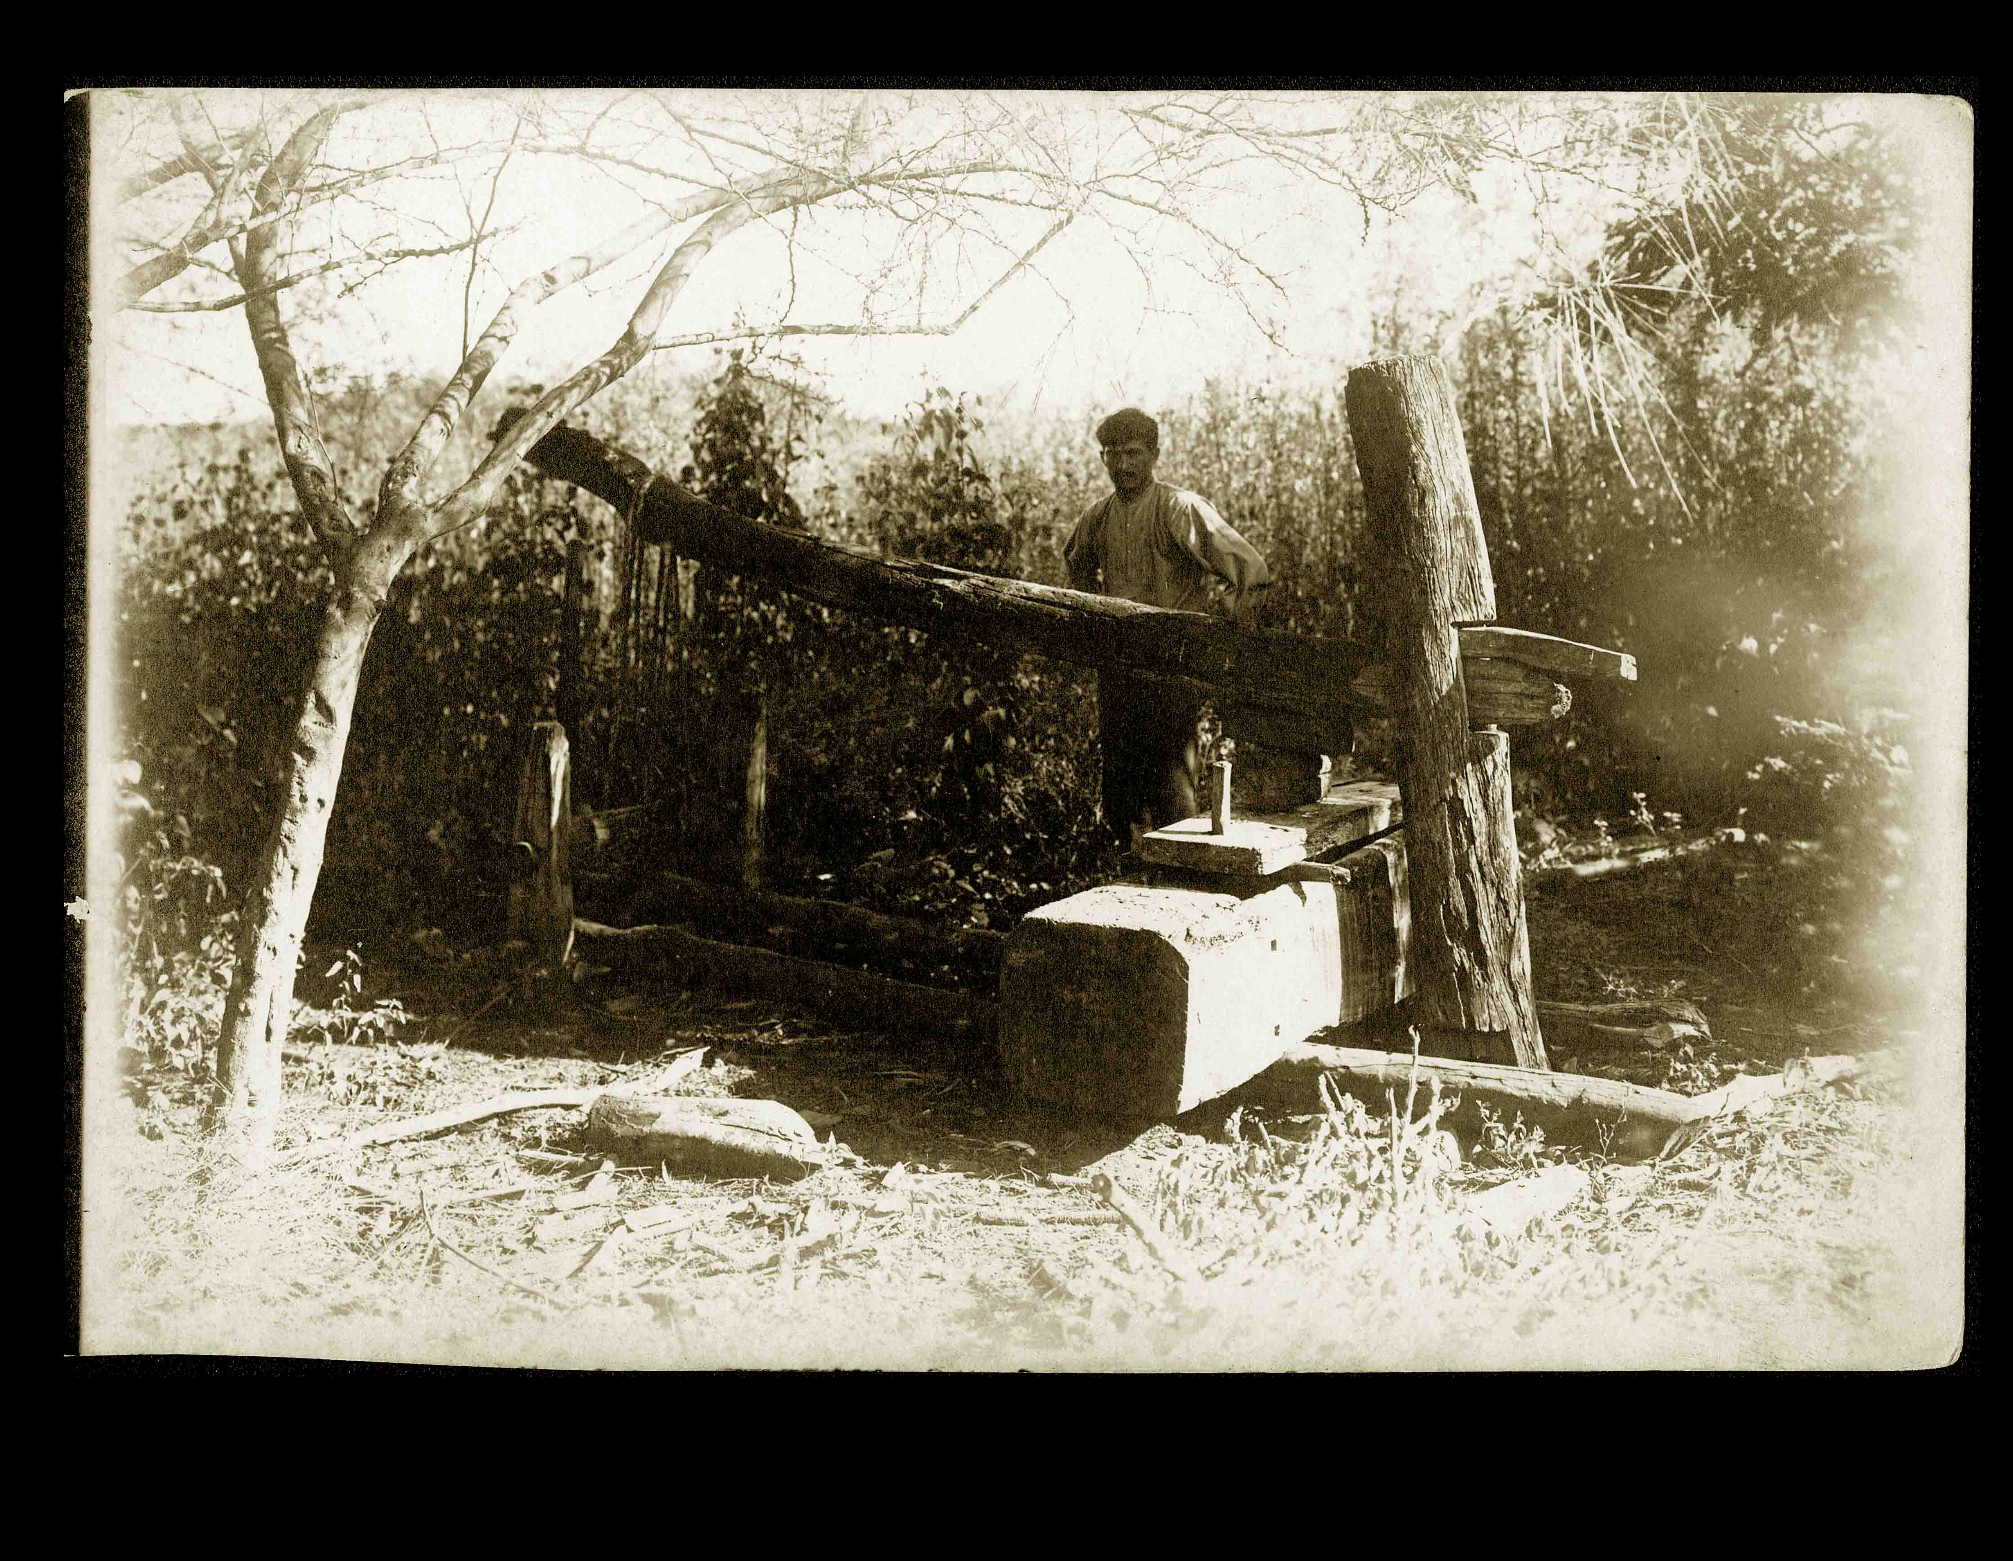
A Educação Pela Pedra
“Uma educação pela pedra: por lições; para aprender da pedra, freqüentá-la; captar sua voz inenfática, impessoal (pela de dicção ela começa as aulas).

Slide 14
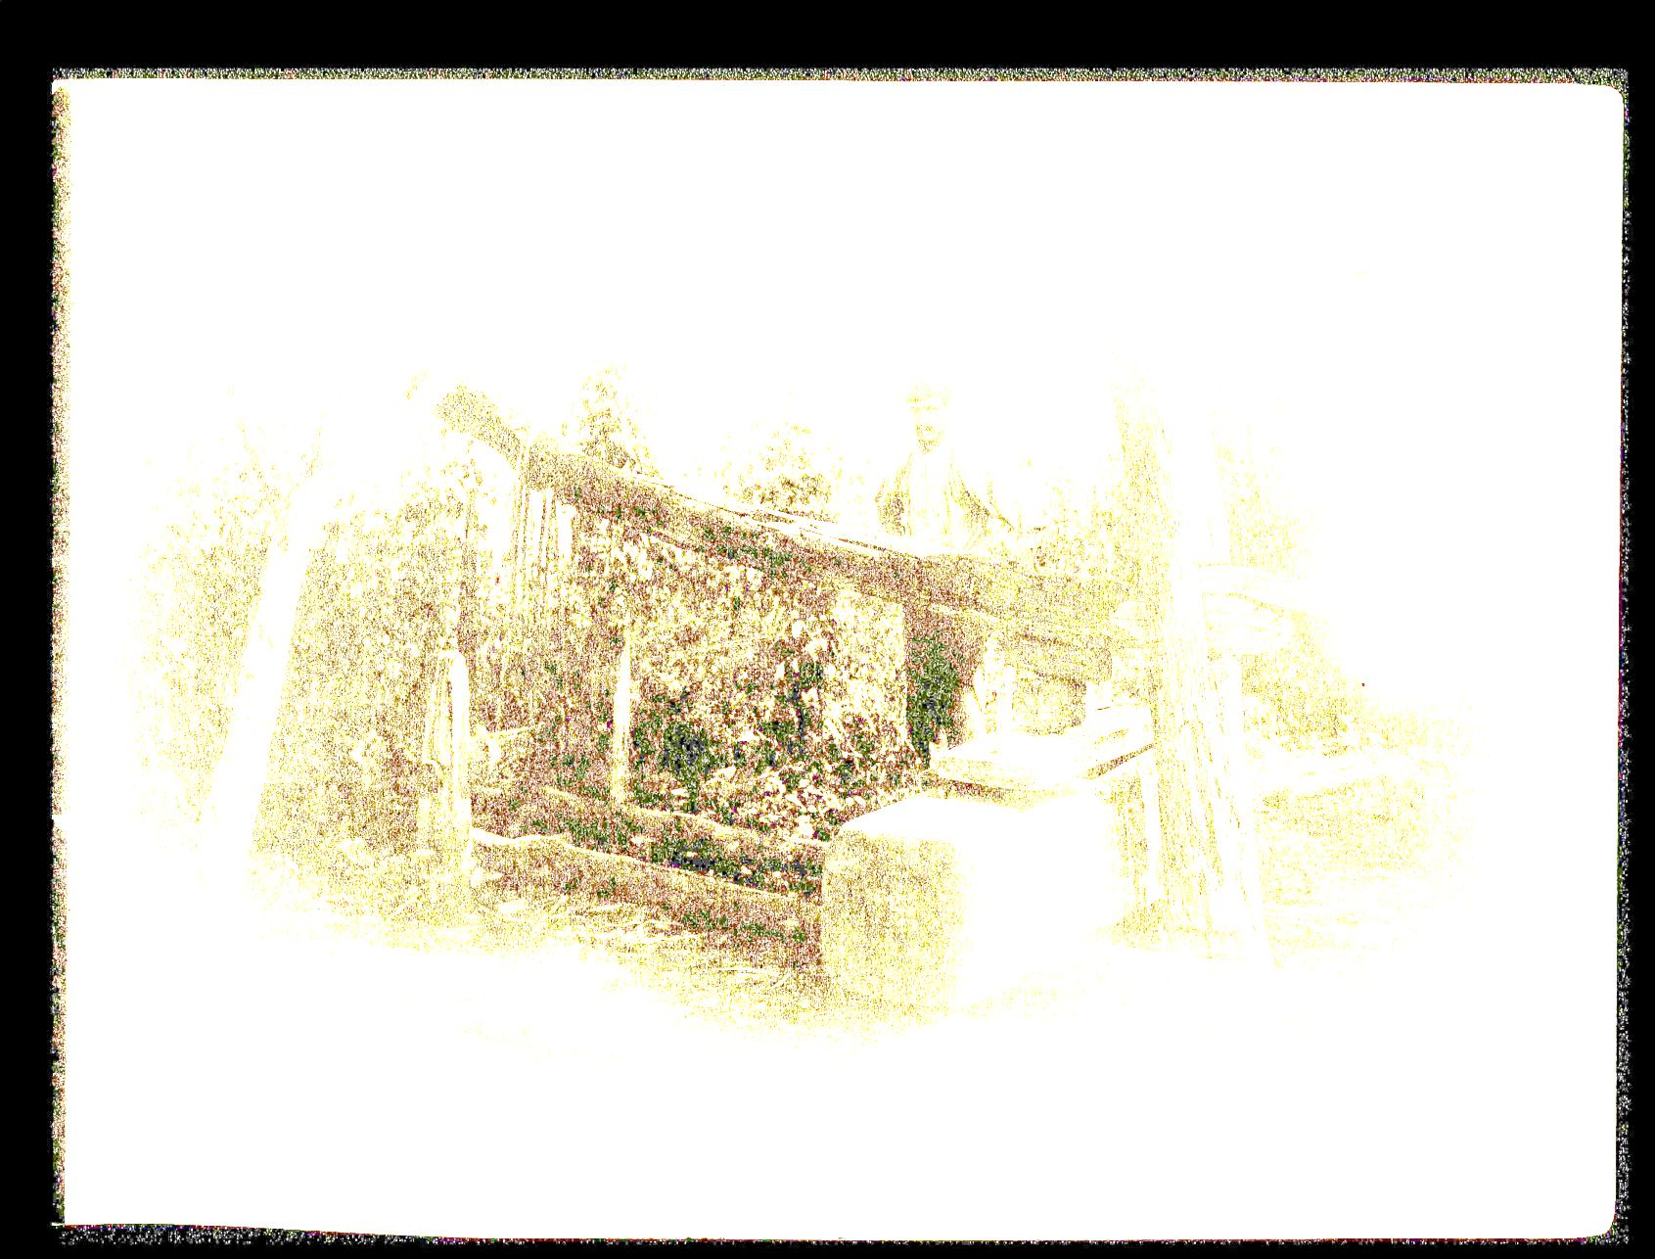
A Educação Pela Pedra
Uma educação pela pedra: por lições; para aprender da pedra, freqüentá-la; captar sua voz inenfática, impessoal (pela de dicção ela começa as aulas).
A lição de moral, sua resistência fria ao que flui e a fluir, a ser maleada; a de poética, sua carnadura concreta;
a de economia, seu adensar-se compacta: lições de pedra (de fora para dentro, cartilha muda), para quem soletrá-la.

Slide 15
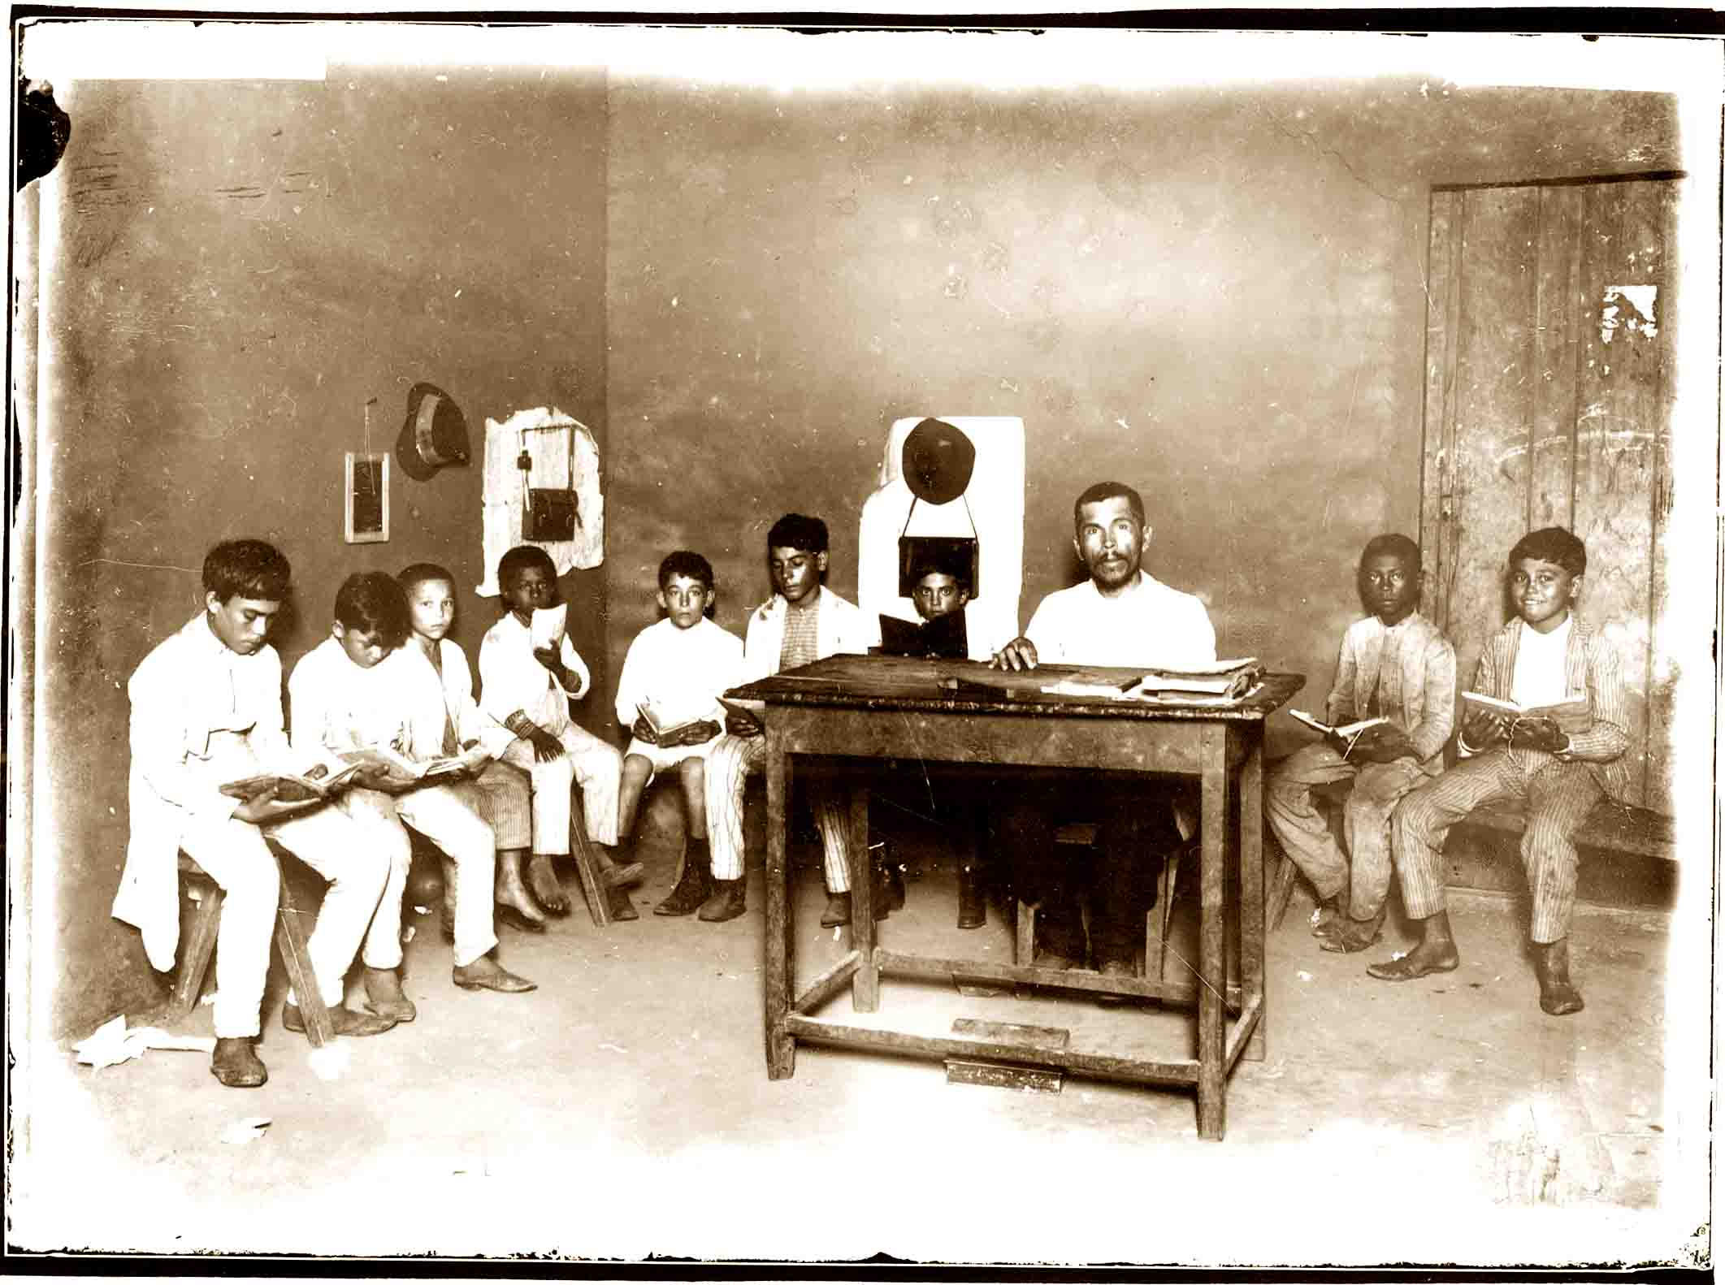
A Educação Pela Pedra
Outra educação pela pedra: no Sertão (de dentro para fora, e pré-didática).
No Sertão a pedra não sabe lecionar, e se lecionasse não ensinaria nada;
lá não se aprende a pedra: lá a pedra, uma pedra de nascença, entranha a alma.

